Slide 1
МИНИСТЕРСТВО ПО ДЕЛАМ ГРАЖДАНСКОЙ ОБОРОНЫ
И ЧРЕЗВЫЧАЙНЫМ СИТУАЦИЯМ РЕСПУБЛИКИ ТАТАРСТАН
О создании и поддержании в состоянии готовности
локальных систем оповещения
на территории Республики Татарстан
Докладчик:
Заместитель министра по делам гражданской обороны и чрезвычайным ситуациям Республики Татарстан
Степущенко Олег Александрович
г. Казань

Slide 2
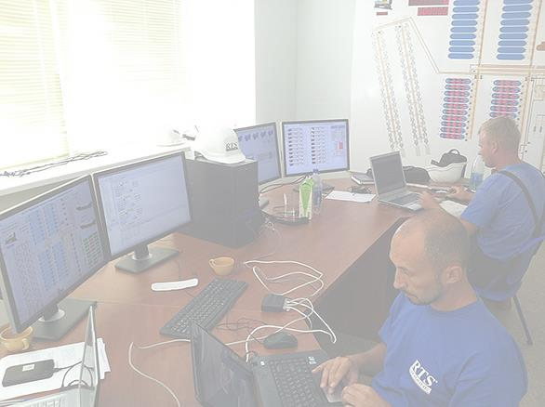
НОРМАТИВНО-ПРАВОВЫЕ АКТЫ
Федеральные законы:
«О защите населения и территорий от чрезвычайных ситуаций природного и техногенного характера» № 68-ФЗ от 21.12.1994 года (ст.14 п.г);
«О гражданской обороне» № 28-ФЗ от 12.02.1998 года (ст.9 п.3);
«О безопасности гидротехнических сооружений» № 117-ФЗ от 21 июля 1997 г. (ст.9);
«О промышленной безопасности опасных производственных объектов» №116-ФЗ от 21.07.1997 г. (ст.10 п.).
Постановления Правительства Российской Федерации:
«О создании локальных систем оповещения в районах размещения потенциально опасных объектов» от 1 марта 1993 г. № 178;
«О порядке организации мероприятий по предупреждению и ликвидации разливов нефти и нефтепродуктов на территории РФ» от 15 апреля 2002 г. № 240 (п.4).

Slide 3
НОРМАТИВНО-ПРАВОВЫЕ АКТЫ
Ведомственные нормативные акты:
Приказ МЧС РФ № 422, Мининформсвязи РФ № 90, Минкультуры РФ № 376 от 25.07.2006 г. «Об утверждении Положения о системах оповещения населения»;
Приказ МЧС РФ № 877, Мининформсвязи РФ № 138, Минкультуры РФ № 597 от 07.12.2005 г. «Об утверждении Положения по организации эксплуатационно-технического обслуживания систем оповещения населения».
Методические рекомендация:
Методические рекомендации по созданию в районах размещения потенциально опасных объектов локальных систем оповещения (утв. МЧС РФ 24 декабря 2002 г.)
Методические рекомендации по реконструкции (созданию) региональных, местных и локальных систем оповещения на базе комплекса технических средств оповещения на цифровых сетях связи с IP-технологией и каналах кабельного телевидения (утв. МЧС России 27 декабря 2007 г.)

Slide 4
СТАТЬЯ 2 ФЕДЕРАЛЬНОГО ЗАКОНА № 404-ФЗ
Организации, эксплуатирующие опасные производственные объекты I и II классов опасности, особо радиационно опасные и ядерно опасные производства и объекты, гидротехнические сооружения чрезвычайно высокой опасности и гидротехнические сооружения высокой опасности, создают и поддерживают в состоянии готовности локальные системы оповещения.

Slide 5
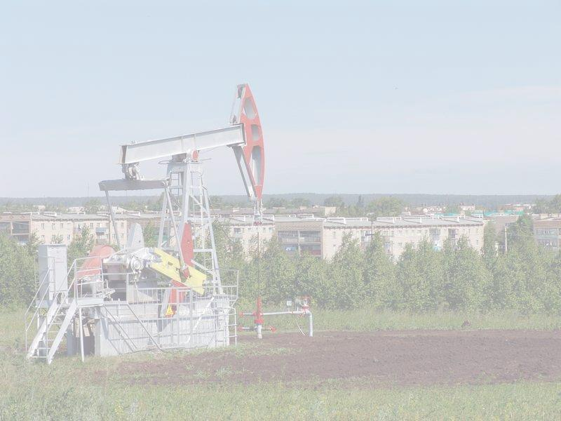
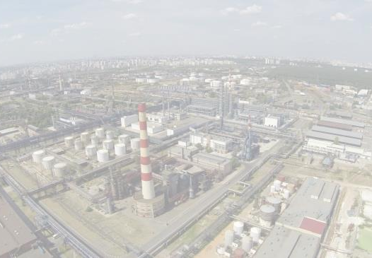
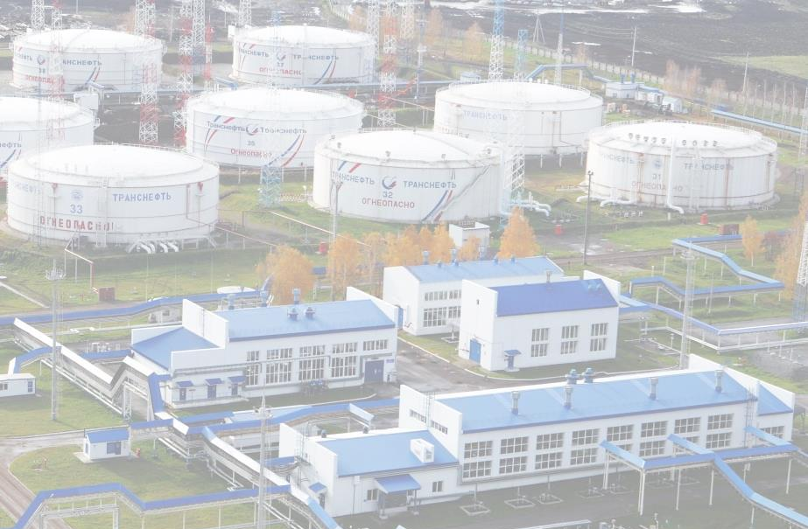
ОПАСНЫЕ ПРОИЗВОДСТВЕННЫЕ ОБЪЕКТЫ И ГИДРОТЕХНИЧЕСКИЕ СООРУЖЕНИЯ I и II КЛАССА ОПАСНОСТИ
64 организации, эксплуатирующие объекты;
532 опасных производственных объекта,
из них:
- 171 объект - I класса опасности;
- 361 объект - II класса опасности.
13 гидротехнических сооружений, в т.ч.:
- 2 объекта - I класса опасности;
- 11 объектов - II класса опасности.

Slide 6
ЛОКАЛЬНЫЕ СИСТЕМЫ ОПОВЕЩЕНИЯ
Локальные системы оповещения предназначены для обеспечения доведения сигналов и информации оповещения до:
руководителей и персонала объектов;
объектовых сил и служб гражданской обороны;
руководителей (дежурных служб) объектов (организаций), расположенных в зоне действия соответствующей локальной системы оповещения;
оперативных дежурных служб органов управления по делам гражданской обороны и чрезвычайным ситуациям субъекта Российской Федерации, города, городского района;
населения, проживающего в зоне действия локальной системы оповещения.

Slide 7
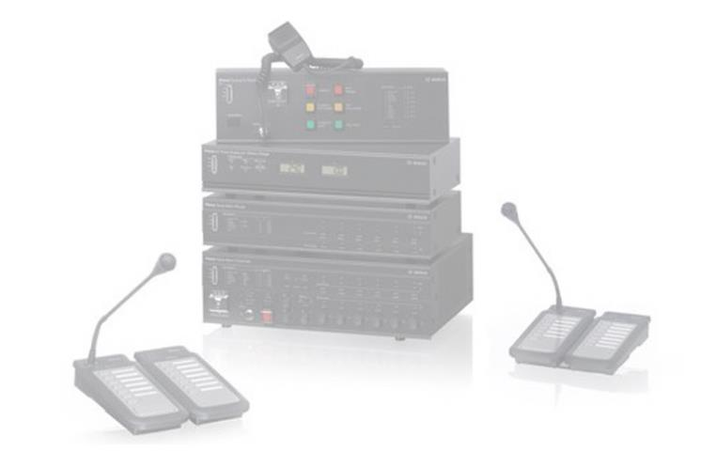
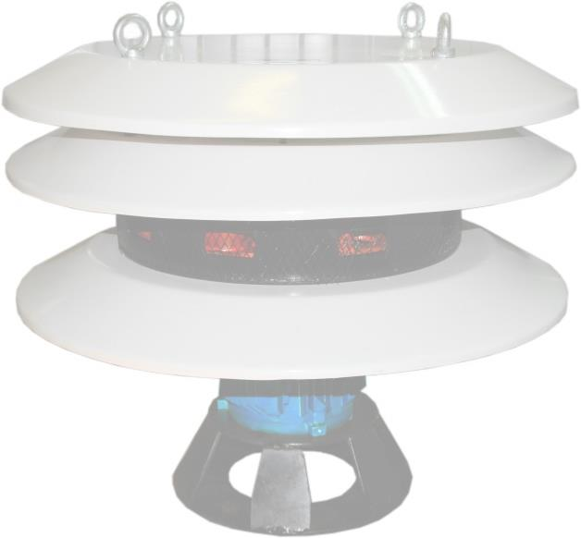
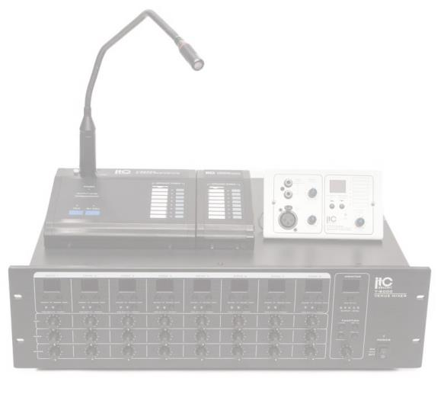
ОРГАНИЗАЦИИ ВЫПУСКАЮЩИЕ ОБОРУДОВАНИЕ
ДЛЯ ОСНАЩЕНИЯ ЛСО
ОАО «КЗТА» (г. Калуга)
ОАО «КНИИТМУ» (г. Калуга)
ЗАО НПО «Сенсор» (г. Ярославль)
ООО «ИНКОМ» (г. Томск)
ОАО «Владимирский завод «Электроприбор» (г. Владимир)
ООО «Комплексные системы» (г. Владимир)
ООО «Элес» (г. Кировск)
ФГУП «МГРС» (г. Москва)
ЗАО НПФ «Сигма» (г. Калуга)
ОАО «Арсенал спасения» (г. Москва)
ФГУП «НИИР-СОНИИР» (г. Самара)
ОАО «Ижевский радиозавод» (г. Ижевск)
ЗАО «Аргус-Спектр» (г. Санкт-Петербург)
ОАО «Радий» (г. Касли)
ОАО «Новочебоксарский электромеханический завод»

Slide 8
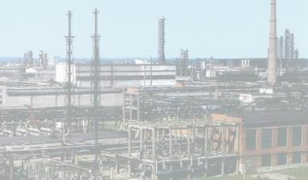
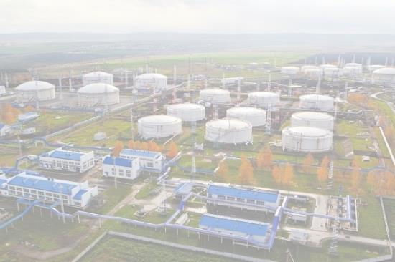
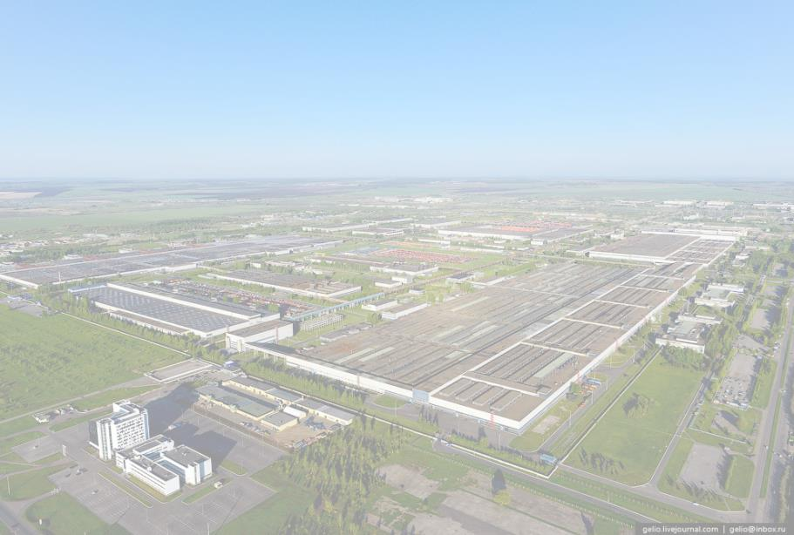
ЗОНЫ ДЕЙСТВИЯ ЛОКАЛЬНЫХ
СИСТЕМ ОПОВЕЩЕНИЯ
В районах размещения опасных производственных объектов I и II классов опасности, гидротехнических сооружений чрезвычайно высокой опасности и гидротехнических сооружений высокой опасности - в зонах действия поражающих факторов аварий, определяемых в соответствии с законодательством Российской Федерации в декларациях промышленной безопасности и декларациях безопасности гидротехнических сооружений.

Slide 9
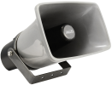
СХЕМА ОПОВЕЩЕНИЯ
НА ТЕРРИТОРИИ ПРЕДПРИЯТИЯ
ЕДДС

Slide 10
СХЕМА ОПОВЕЩЕНИЯ
ЗА ПРЕДЕЛАМИ ПРЕДПРИЯТИЯ
2,5 км
ЕДДС

Slide 11
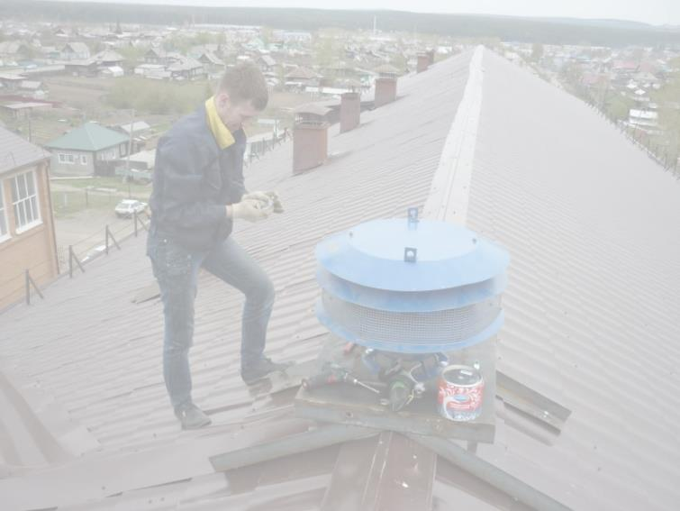
ПОРЯДОК СОЗДАНИЯ
ЛОКАЛЬНЫХ СИСТЕМ ОПОВЕЩЕНИЯ
Разработка Технического задания на проектирование ЛСО ( в течение 2016 года).
Согласование с ГУ МЧС России по РТ , МЧС РТ технического задания (в течение 2016 г.)
Разработка проектных решений создания (реконструкции, модернизации) ЛСО.
Проведение строительно-монтажных работ.
Проведение пуско-наладочных работ.
Ввод ЛСО в эксплуатацию (до конца 2016 года).

Slide 12
Организации сообщившие о сроках
ввода ЛСО в эксплуатацию
ЗАО «Алойл»,
ЗАО «Татпроф»,
ОАО «Генерирующая компания»,
ПАО «Казаньоргсинтез»,
ОАО «КАМАЗ»,
ООО «Иделхим»,
ООО «Татнефть АЗС-Центр»,
ООО «Чулман-транс»,
ФКП «Казанский пороховой завод»,
ООО «Менделеевсказот«, ОАО «КЗСК»,
ОАО «Химзавод им. Л.Я. Карпова»,
ОАО «ТАИФ-НК»,
ООО «ТНГ-Групп»,
ООО «Фоника-Гипс».

Slide 13
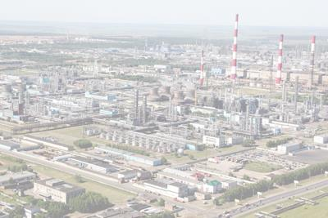
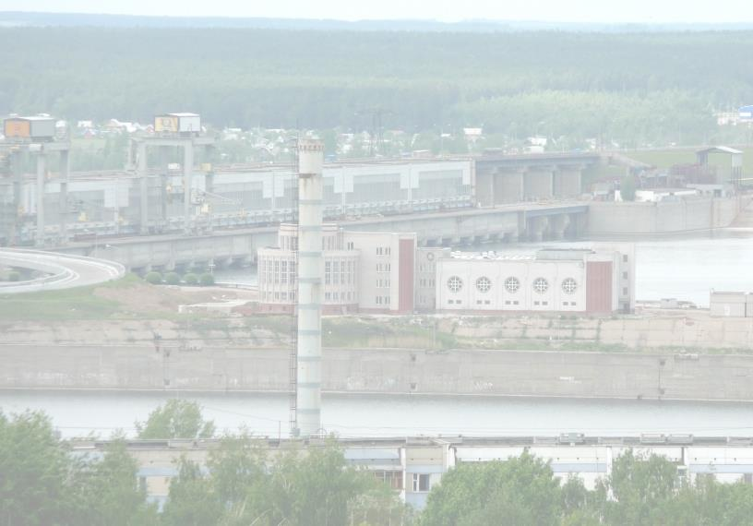
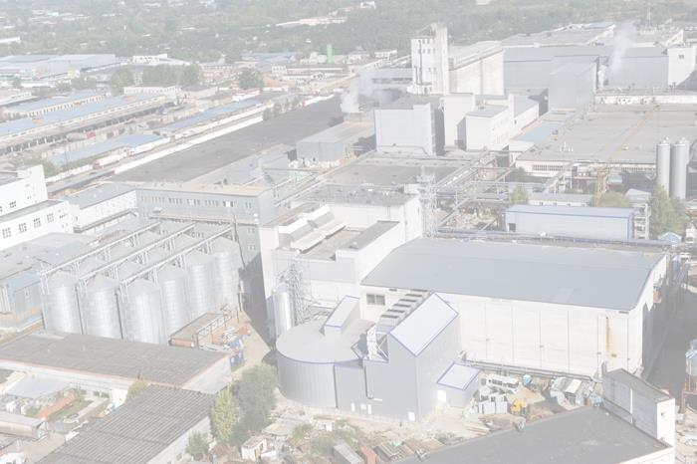
Крупнейшие организации, эксплуатирующие опасные
производственные объекты 1 и 2 класса опасности
Наименование предприятия | I класс опасности | II класс опасности | Всего | Наличие ЛСО
Общество с ограниченной ответственностью «Газпром трансгаз Казань» | 18 | 198 | 216 | нет
Открытое акционерное общество «Татнефть» имени В.Д. Шашина | 49 | 51 | 100 | Данные не представлены
Открытое акционерное общество «Северо-Западные магистральные нефтепроводы» | 25 | 8 | 33 | Данные не представлены
Публичное акционерное общество «Нижнекамскнефтехим» | 28 | 1 | 29 | Данные не представлены
Открытое акционерное общество «Средне-Волжский Транснефтепродукт» | 10 | 1 | 11 | Данные не представлены
Казанское открытое акционерное общество «Органический синтез» | 2 | 8 | 10 | есть
Открытое акционерное общество «ТАИФ-НК» | 8 | 0 | 8 | есть
Открытое акционерное общество «Татнефтепром – Зюзеевнефть» | 4 | 2 | 6 | нет

Slide 14
Организации эксплуатирующие гидротехнические
сооружения I и II класса опасности
Наименование организации | I класс опасности | II класс опасности | Всего | Наличие ЛСО
МУП «Водоканал« г. Казань (Гидротехнические сооружения) | 0 | 11 | 11 | нет
ОАО «Генерирующая компания« Заинская ГРЭС, Нижнекамская ГЭС | 2 | 0 | 2 | 2

Slide 15
Приказ Федеральной службы по экологическому, технологическому и атомному надзору
от 29 ноября 2005 г. № 893
Дополнения:
Акт о приемке в эксплуатацию ЛСО, принятый решением соответствующей комиссии
протокол испытаний ЛСО принятый решением соответствующей комиссии

Slide 16
Благодарю за внимание!

